Slide 2



手順
凡例 人： GitHub： Travis：
GitHubにID登録
Repository・ブランチ作成
Travisに登録＆GitHubと紐づけ
ブランチに設定ファイル・ソース・テストコード登録
テストrun
テスト結果表示
テスト結果見て対象ブランチをプルリクエスト
Masterにマージ
テストrun
buildされたモジュールをHerokuに配置

Slide 3
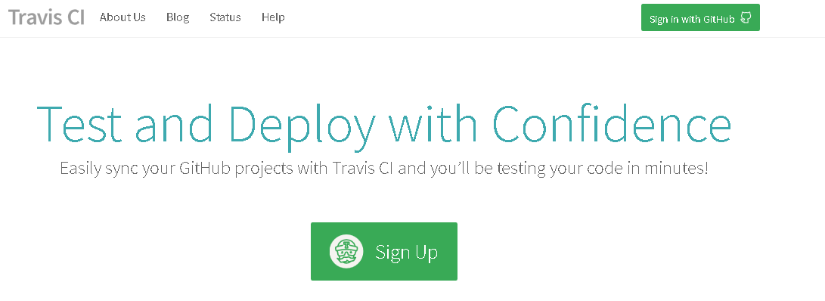
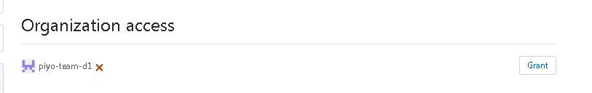
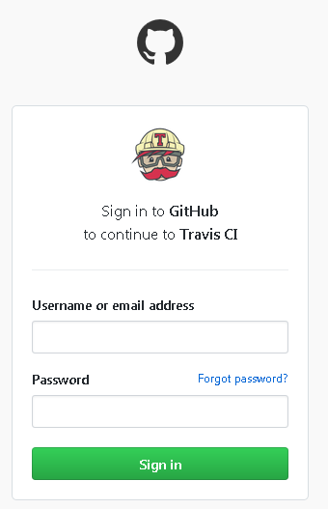
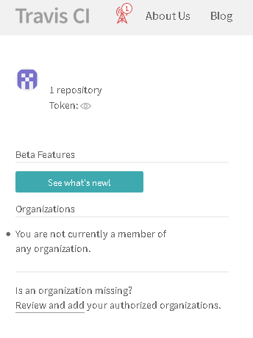
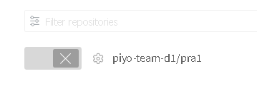
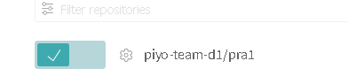
TravisのGitHub紐づけ
３． Travisに登録＆GitHubと紐づけ
対象のGitHub
リポジトリ
GitHubユーザで
ログイン
ユーザー名

Slide 4
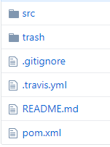

フォルダ構成・設定ファイル
４．ブランチに設定ファイル・ソース・テストコード登録
フォルダ構成
設定ファイル
Src
Pom.xml
Junitでテストするための設定を記述
今回はmavenだが、他（antとか）でも可
Main
Javaコード
Test
テストコード
.travis.yml
言語設定
他にもいろいろできる
・build前の動作
・build成功時の動作
・メール
・・・・
今回はこれだけ？

Slide 5
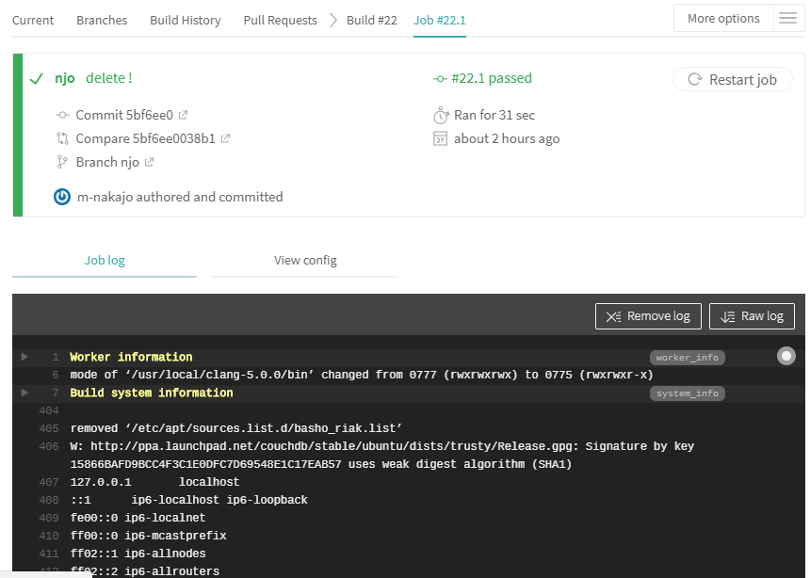
Travis build画面
５．テストrun
詳細情報
Gitにpushすると同時に、Buildが走る
コンパイル環境の設定は.travis.yml
テストなどの設定は、今回はpom.xmlに記述
ログを見ると、
①Gitでclone、checkout
②java環境設定
③コンパイル
④mavenインストール
⑤JUnit実行
の順に行われている
ログ

Slide 6
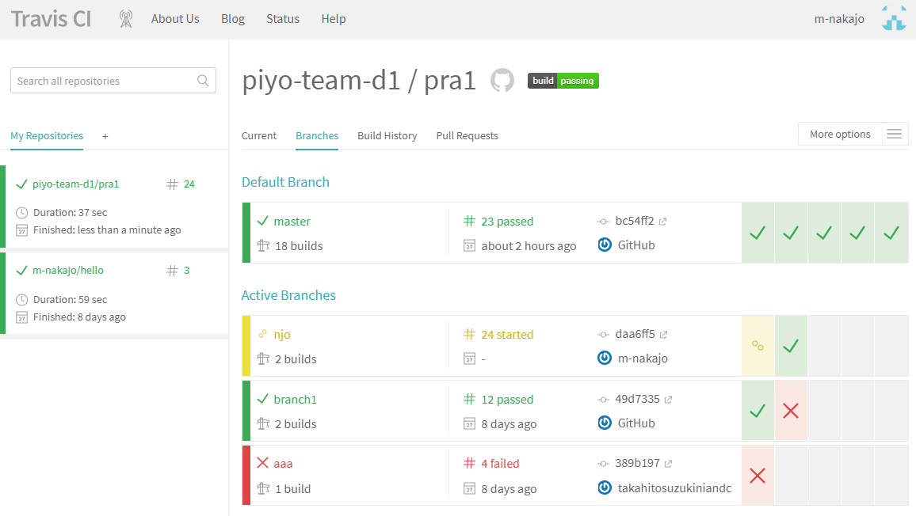
Travis blanch画面
６．テスト結果表示
選択中のRepository
Build履歴
緑⇒OK
赤⇒だめ
黄色⇒build中
Travisに紐づいているgitのRepository達
Branch一覧
一番上がmaster

Slide 7
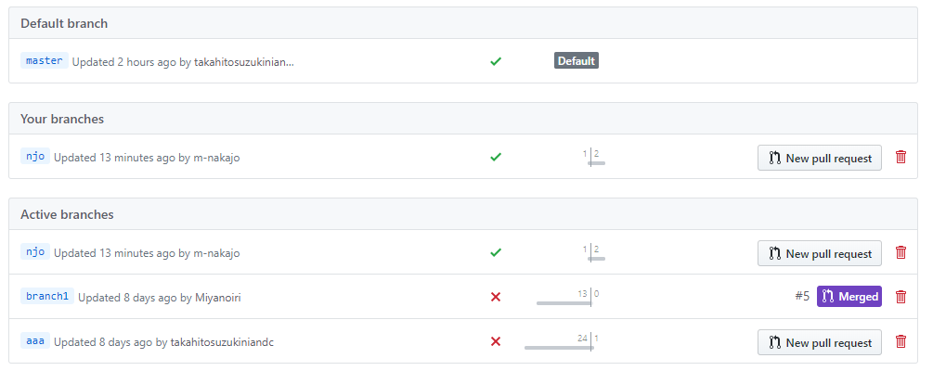
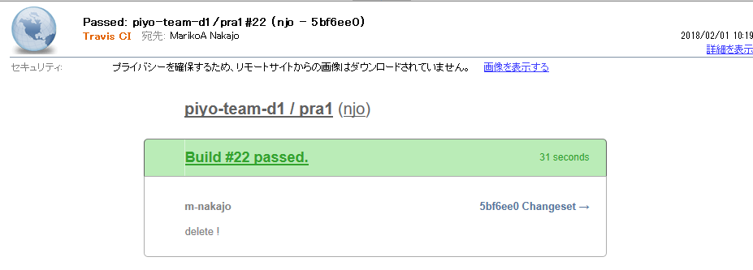
Travis build後
６．テスト結果表示
Git Hub側にもbuild結果が連携される
ここ
ここから
プルリクエスト
メールも送られてくる

Slide 8
今後
ほかのCIツールを試す
Travisで設定いろいろ試す
Heroku検証

